Slide 1
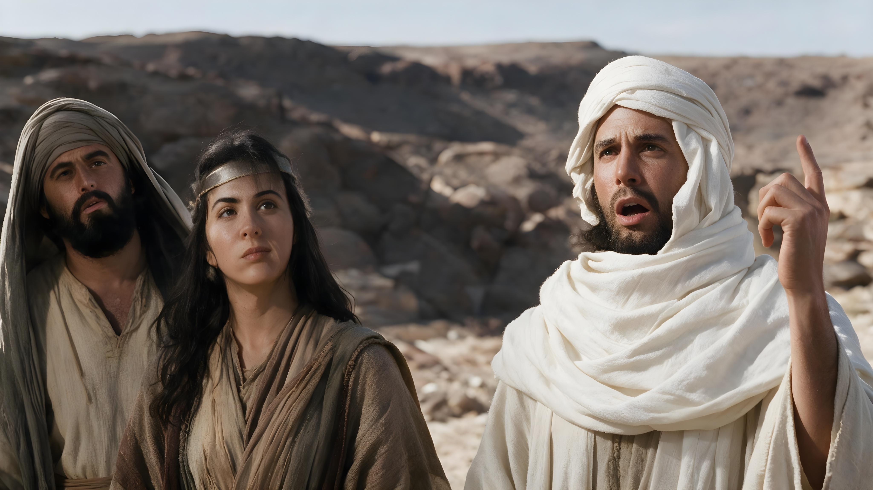
^{จงฟังข้อความนี้!}
Lesson 7 for November 14, 2026

Slide 2







“เหตุ​การณ์​เหล่า​นี้​เกิด​ขึ้น​กับ​พวก​เขา​เพื่อ​เป็น​ตัว​อย่าง และ​ได้​เขียน​ไว้​เพื่อ​เตือน​สติ​เรา​ผู้​ซึ่ง​มา​ถึง​วาระ​สุด​ท้าย​ของ​ยุค​นี้แล้ว” (1โครินธ์ 10:11 )

Slide 3

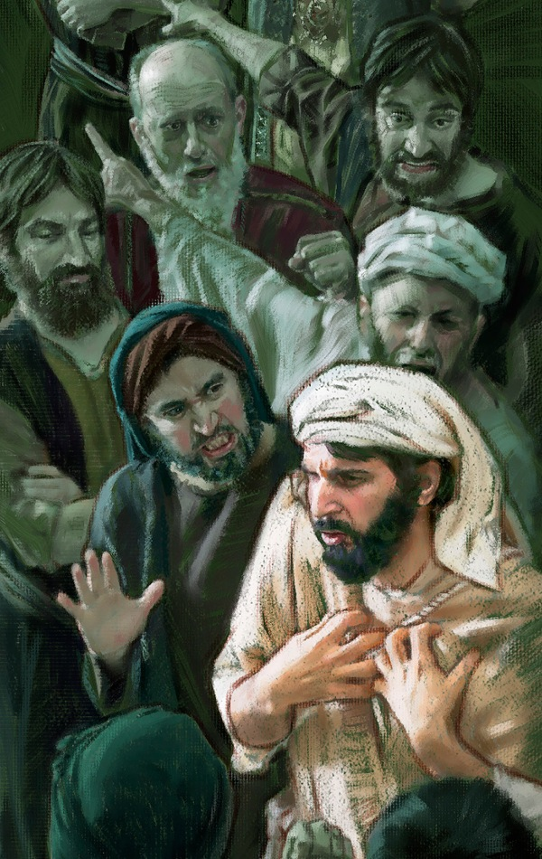
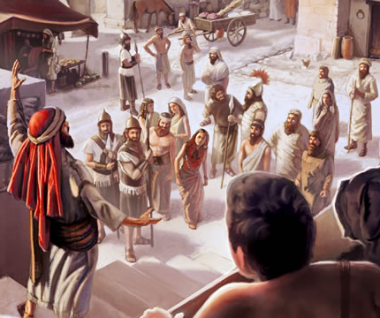
บรรดาผู้เผยพระวจนะในพระคัมภีร์ยึดมั่นในมาตรฐานทางศีลธรรมขั้นสูงสุด พวกท่านชี้นำผู้คนให้มีความศรัทธาในองค์พระผู้เป็นเจ้ามากขึ้น ตักเตือนให้หลีกห่างจากบาป อีกทั้งยังมอบการปลอบประโลมและเสริมสร้างกำลังใจให้แก่ผู้คน
ผู้ที่รับฟังและยอมรับถ้อยคำของพวกท่านต่างได้รับประโยชน์อย่างมหาศาล
ตัวอย่างเช่น กรณีของอาสา (2 พงศาวดาร 15:1-8), เยโฮชาฟัท (2 พงศาวดาร 20:14-23) หรืออามาซิยาห์ (2 พงศาวดาร 25:7-10)
การปฏิเสธผู้ส่งสาร
การปฏิเสธข่าวสาร
การดูหมิ่น
ความดื้อรั้น
ความหน้าซื่อใจคด
การนำไปประยุกต์ใช้
แต่น่าเสียดายที่นั่นไม่ใช่แนวโน้มโดยทั่วไปในหมู่ประชากรอิสราเอล เพราะบ่อยครั้งเหลือเกินที่ถ้อยคำของผู้เผยพระวจนะถูกปฏิเสธ ในปัจจุบัน พระเจ้ายังคงตรัสผ่านทางผู้เผยพระวจนะของพระองค์อยู่
แล้วตัวเราล่ะ มีท่าทีอย่างไรต่อถ้อยคำของพวกท่าน?

Slide 4


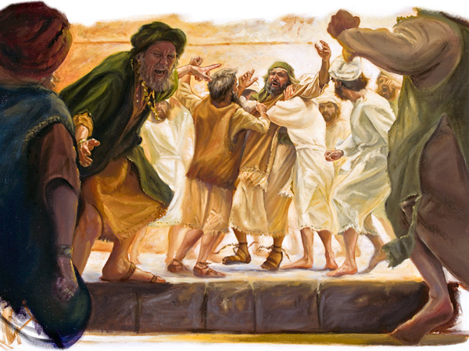
การปฏิเสธผู้ส่งสาร

Slide 5

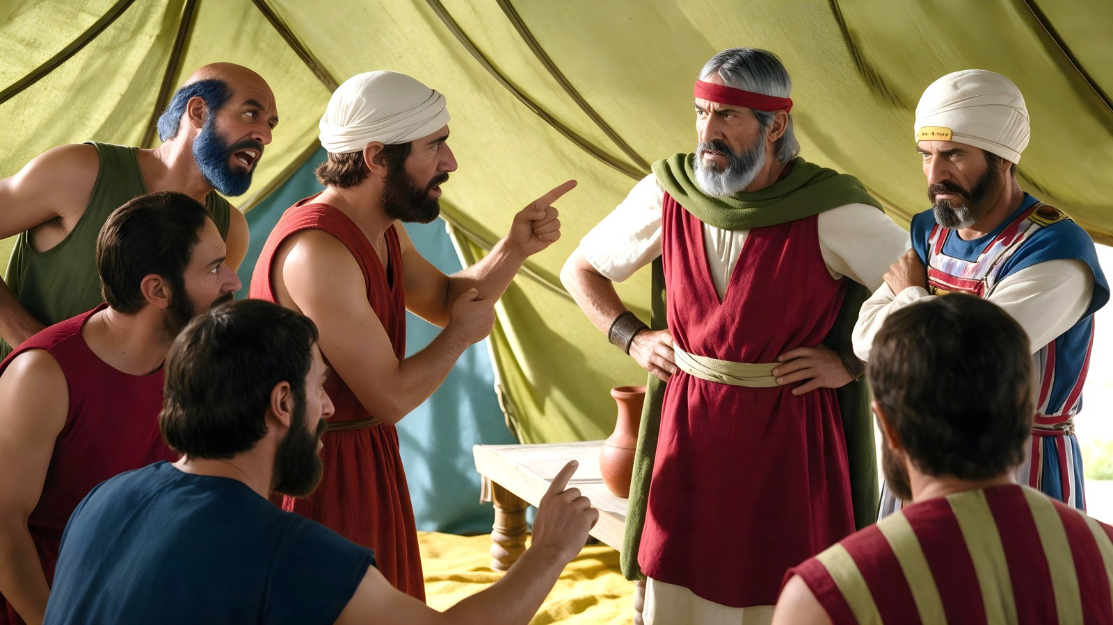
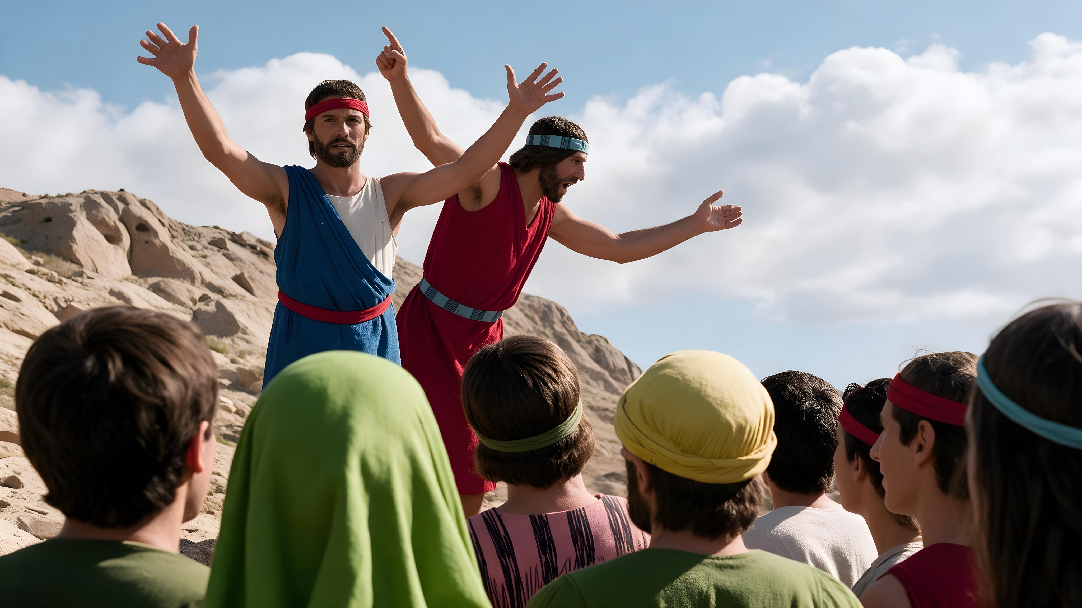
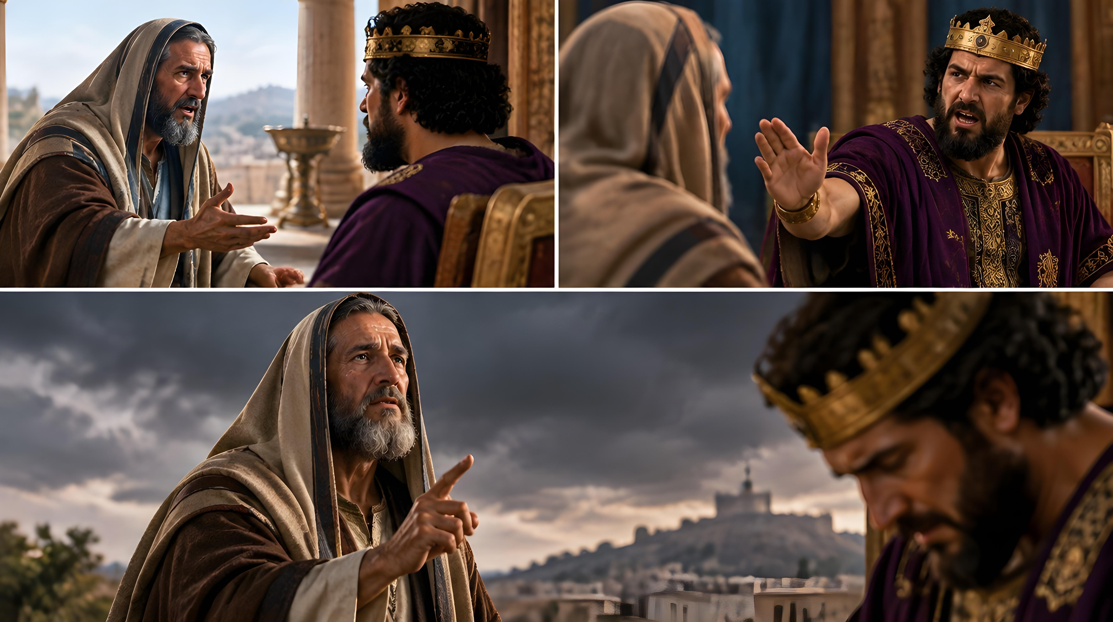
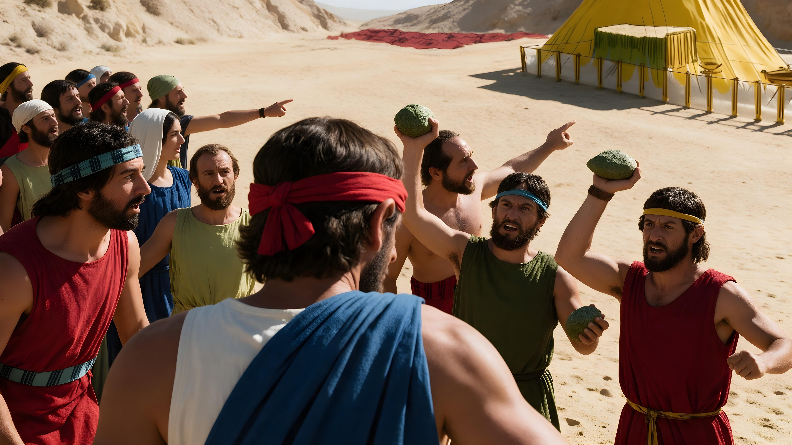
คน​อิส​รา​เอล​ทั้ง​หมด​บ่น​ว่า​โมเสส​และ​อาโรน ชุม​นุม​ชน​ทั้ง​หมด​กล่าว​กับ​ท่าน​ทั้ง​สอง​ว่า “ให้​เรา​ตาย​เสีย​ที่​อียิปต์ หรือ​ตาย​ใน​ถิ่น​ทุร​กัน​ดาร​นี้​ยัง​ดี​กว่า ทำไม​พระ​ยาห์​เวห์​ทรง​นำ​เรา​มา​ใน​แผ่น​ดิน​นี้​ให้​ล้ม​ตาย​ด้วย​คม​ดาบ? ลูก​เมีย​ของ​เรา​ต้อง​ถูก​ปล้น​เอา​ไป เรา​กลับ​อียิปต์​ไม่​ดี​กว่า​หรือ?” เขา​พูด​ต่อ​กัน​และ​กัน​ว่า “ให้​เรา​ตั้ง​คน​หนึ่ง​ขึ้น​เป็น​หัว​หน้า แล้ว​กลับ​ไป​อียิปต์” ส่วน​โมเสส​กับ​อาโรน​ซบ​หน้า​ลง​ต่อ​หน้า​ที่​ประ​ชุม​ของ​ชุม​นุม​ชน​อิส​รา​เอล […] แต่​ชุม​นุม​ชน​ทั้ง​หมด​นั้น​พูด​ว่า​ให้​เอา​หิน​ขว้าง​เขา​ทั้ง​สอง ขณะ​นั้น​พระ​สิริ​ของ​พระ​ยาห์​เวห์​ปรา​กฏ​ที่​เต็นท์​นัด​พบ​ต่อ​หน้า​คน​อิส​รา​เอล​ทั้ง​หมด” กดว. 14: 2-10
ณ ประตูทางเข้าสู่ดินแดนแห่งพันธสัญญา มีการส่งผู้สอดแนมเข้าไปสำรวจดินแดนนั้น รายงานของพวกเขาระบุว่าดินแดนดังกล่าวดีเยี่ยมตามที่พระเจ้าได้ตรัสไว้จริง (กันดารวิถี 13:27) แต่พวกเขากลับเสริมถ้อยคำที่บั่นทอนกำลังใจเข้าไปด้วย (กันดารวิถี 13:28, 31) จากนั้นพระเจ้าได้ตรัสผ่านทางคาเลบเพื่อหนุนใจให้พวกเขาเข้ายึดครองดินแดนนั้น (กันดารวิถี 13:30)
หลังจากใช้เวลาไตร่ตรองตลอดทั้งคืน ผู้คนเหล่านั้นก็ตัดสินใจปฏิเสธผู้ส่งสารของพระเจ้าที่คอยนำทางพวกเขามาโดยตลอด (กันดารวิถี 14:1-4) และเมื่อโยชูวากับคาเลบกล่าวถ้อยคำหนุนใจพวกเขาอีกครั้ง พวกเขากลับตัดสินใจที่จะเอาหินขว้างคนทั้งสอง (กันดารวิถี 14:6-10)
ต่อมา ผู้ส่งสารคนอื่นๆ อีกหลายคนก็ถูกปฏิเสธเช่นเดียวกัน (2 พงศาวดาร 25:15-16; อาโมส 7:10-13)
เหตุใดพวกเขาจึงปฏิเสธผู้ส่งสารเหล่านั้น? เป็นเพราะข่าวสารที่ผู้นำมาแจ้งจากพระเจ้านั้นไม่ตรงกับความคาดหวังของพวกเขา อีกทั้งพวกเขายังไม่ต้องการละทิ้งวิถีชีวิตที่เต็มไปด้วยบาปของตนเองอีกด้วย

Slide 6

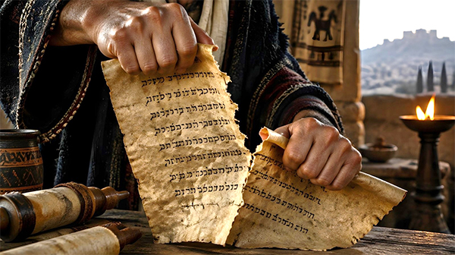
การปฏิเสธข่าวสาร

Slide 7

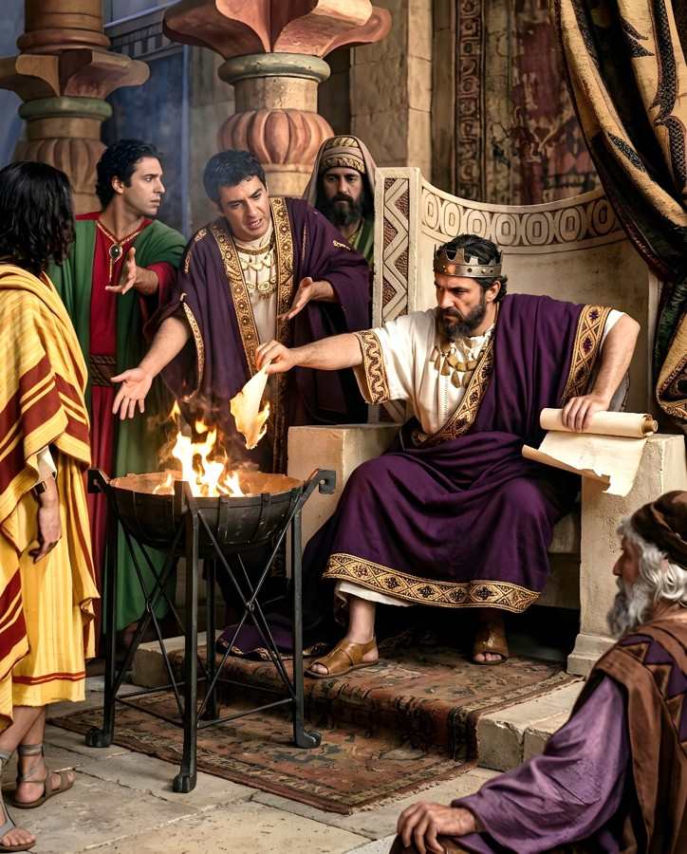
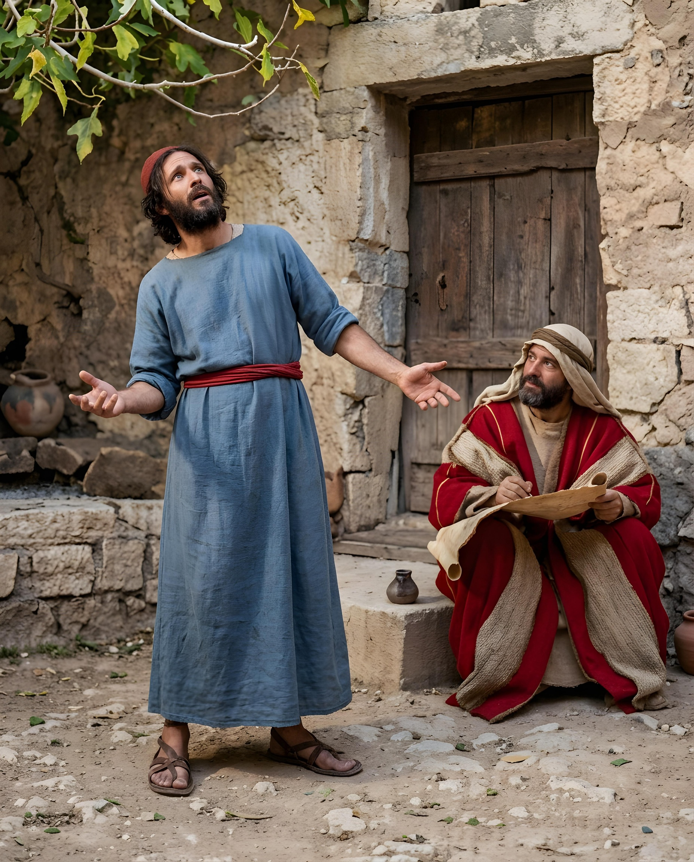
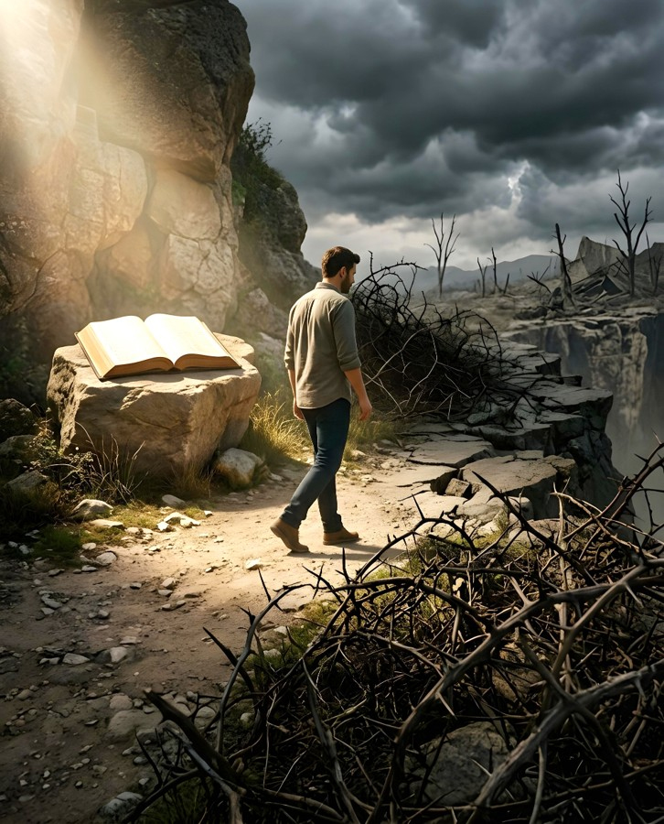
การดูหมิ่น
“เมื่อ​เย​ฮูดี​อ่าน​ไป​ได้​สาม​หรือ​สี่​แถบ กษัตริย์​ทรง​เอา​มีด​อา​ลักษณ์​ตัด​ออก และ​ทรง​โยน​เข้า​ไป​ใน​ไฟ​ใน​เตา​ผิง จน​หนัง​สือ​ม้วน​นั้น​ถูก​ไฟ​เผา​ไหม้​หมด” (เยเรมีย์ 36:23 )
ในสมัยของกษัตริย์เยโฮยาคิม ประชาชนได้กระทำบาปครั้งใหญ่ พระเจ้าจึงทรงบัญชาให้เยเรมีย์เขียนถ้อยคำพยากรณ์ลงในม้วนหนังสือ เพื่อเตือนกษัตริย์และเหล่าที่ปรึกษาของพระองค์ให้กลับใจจากการกระทำอันชั่วร้าย (เยเรมีย์ 36:1-3)
ทว่ากษัตริย์เยโฮยาคิมกลับดูหมิ่นถ้อยคำนั้นและทำลายทิ้งด้วยการโยนลงในกองไฟ แม้จะมีบางคนทูลขอร้องไม่ให้พระองค์ทำเช่นนั้นก็ตาม (เยเรมีย์ 36:21-25)
ด้วยเหตุนี้ จึงมีคำพยากรณ์ที่รุนแรงประกาศออกมาต่อกษัตริย์เยโฮยาคิม ส่วนถ้อยคำที่ถูกทำลายไปนั้นก็ได้มีการเขียนขึ้นใหม่โดยเพิ่มเติมเนื้อหาให้มากขึ้นกว่าเดิม (เยเรมีย์ 36:27-31)
เราอาจคิดว่าหากเราไม่ยอมอ่านพระคัมภีร์ เราก็สามารถทำอะไรก็ได้ตามใจปรารถนาและใช้ชีวิตอยู่อย่างสงบสุข แต่หากเราเพิกเฉยต่อคำเตือนของพระเจ้า เราย่อมต้องเผชิญกับผลที่ตามมาจากการกระทำบาปและความชั่วร้ายของเราเอง

Slide 8

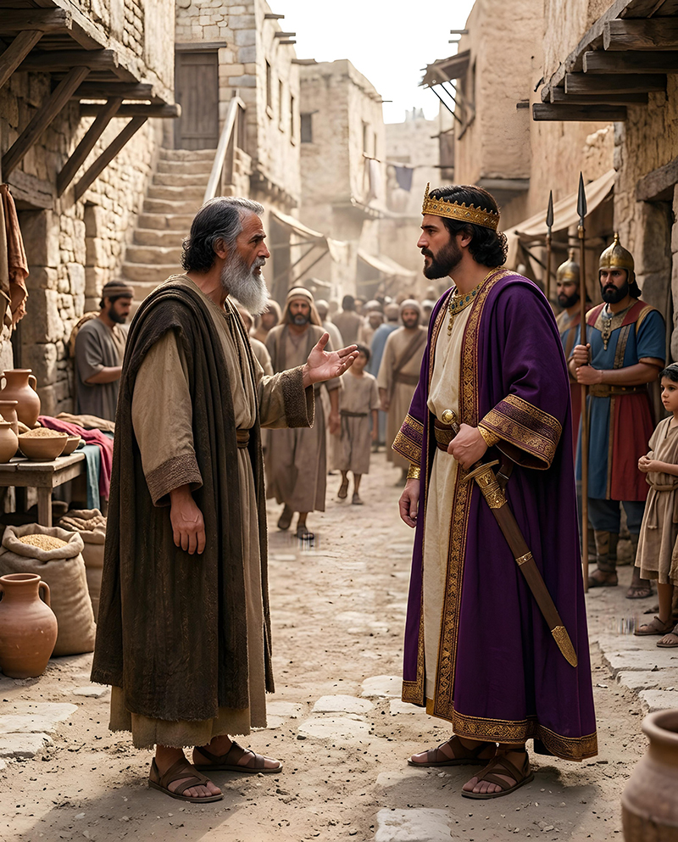
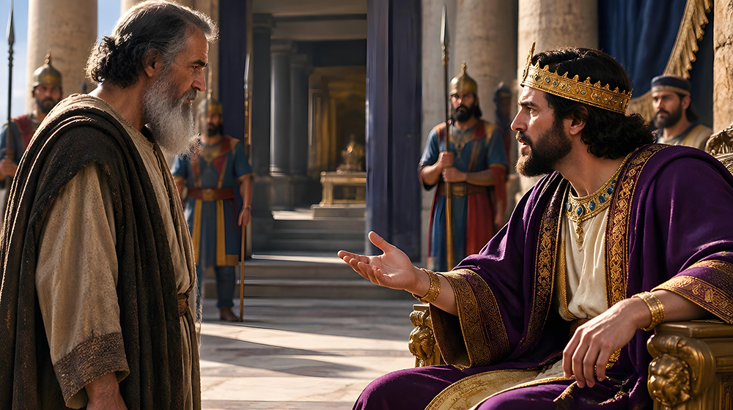
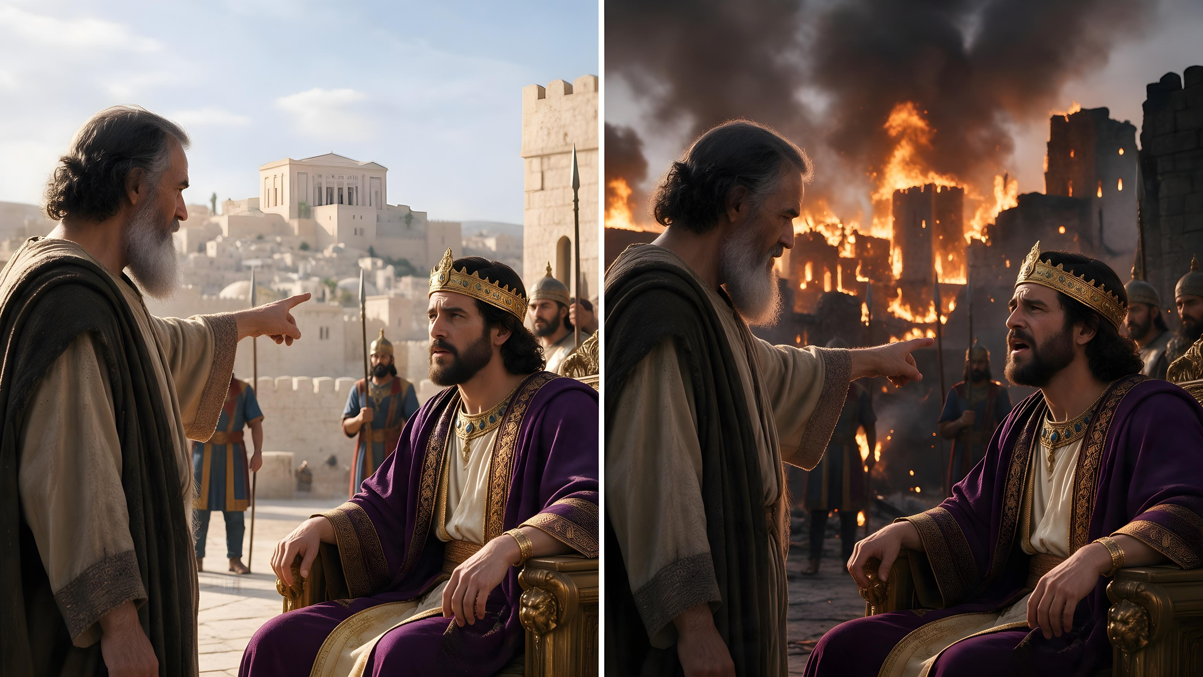
ความดื้อรั้น
“ยิ่ง​กว่า​นั้น​พระ​องค์​ยัง​ทรง​กบฏ​ต่อ​กษัตริย์​เนบู​คัด​เนส​ซาร์ ผู้​ทรง​ให้​พระ​องค์​สา​บาน​โดย​อ้าง​พระ​เจ้า พระ​องค์​แข็ง​พระ​ศอ​ของ​พระ​องค์​และ​ทำ​พระ​ทัย​ให้​กระ​ด้าง โดย​ไม่​หัน​ไป​หา​พระ​ยาห์​เวห์​พระ​เจ้า​แห่ง​อิส​รา​เอล” (2พงศาวดาร. 36:13 )
เศเดคียาห์ กษัตริย์องค์สุดท้ายของยูดาห์ ได้สาบานว่าจะจงรักภักดีต่อบาบิโลน แต่กลับละเมิดพันธสัญญาที่ให้ไว้ พระองค์ทรงปฏิเสธคำเตือนจากพระเจ้าที่ส่งผ่านทางเยเรมีย์ซ้ำแล้วซ้ำเล่า (2 พงศาวดาร 36:12)
เมื่อกรุงเยรูซาเล็มถูกกองทัพบาบิโลนล้อมไว้ เศเดคียาห์ได้เรียกเยเรมีย์เข้ามาเพื่อขอฟังพระวจนะจากพระเจ้า (เยเรมีย์ 38:14)
พระวจนะนั้นชัดเจนมาก คือให้ยอมจำนนต่อบาบิโลนแล้วพระองค์จะรักษาชีวิตของตนเองรวมถึงกรุงเยรูซาเล็มไว้ได้ (เยเรมีย์ 38:17-23) แต่เศเดคียาห์กลับปฏิเสธถ้อยคำนั้น ความดื้อรั้นของพระองค์นำไปสู่การล่มสลายครั้งสุดท้ายของกรุงเยรูซาเล็ม (2 พงศาวดาร 36:13)
ตลอดระยะเวลา 11 ปี พระเจ้าทรงสื่อสารข้อความแห่งความหวังมายังพระองค์ โดยหวังว่าพระองค์จะกลับใจและปรับเปลี่ยนพฤติกรรม บางครั้งเศเดคียาห์ก็มีท่าทีตอบรับในเชิงบวก แต่พระองค์กลับไม่ได้ทำการเปลี่ยนแปลงแก้ไขอย่างจริงจังและถาวร (เยเรมีย์ 34:8-11)

Slide 9

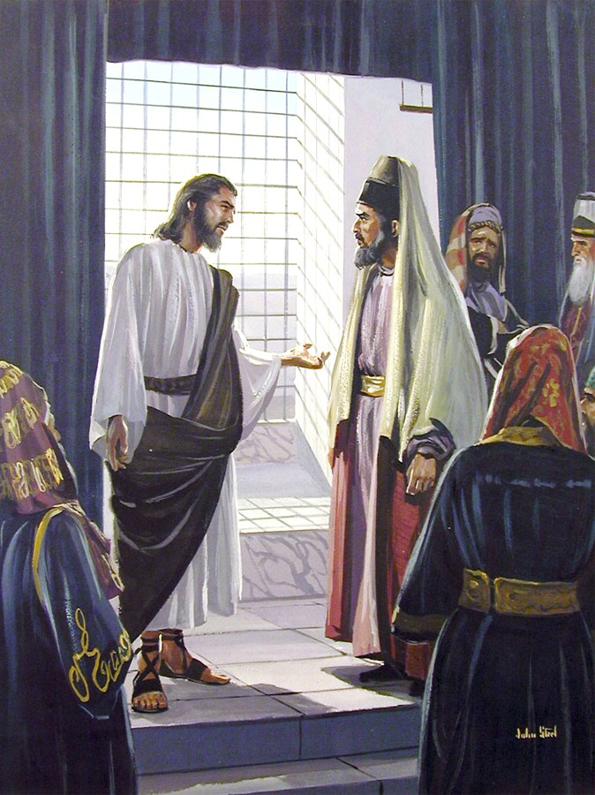
ความหน้าซื่อใจคด
“เพราะ​ฉะนั้น ทุก​สิ่ง​ที่​เขา​ทั้ง​หลาย​สั่ง​สอน​พวก​ท่าน​นั้น จง​ถือ​และ​ประ​พฤติ​ตาม​ยก​เว้น​การ​ประ​พฤติ​ของ​พวก​เขา​อย่า​ทำ​ตาม​เลย เพราะ​พวก​เขา​ไม่​ได้​ทำ​ใน​สิ่ง​ที่​พวก​เขา​สอน” (มธ. 23:3 )
เหตุใดพระเยซูจึงเรียกพวกฟาริสีว่าคนหน้าซื่อใจคด?
เพราะพวกเขาเทศนาสั่งสอนอย่างหนึ่งแต่กลับกระทำอีกอย่างหนึ่ง
(มัทธิว 23:3)
เพราะพวกเขาแบกภาระหนักวางไว้บนบ่าผู้อื่น แต่ตนเองกลับไม่ยอมแม้แต่จะร่วมแบกภาระเหล่านั้นด้วย (มัทธิว 23:4)
เพราะทุกสิ่งที่พวกเขาทำเป็นเพียงการเสแสร้ง เพื่อให้ผู้อื่นได้เห็นเท่านั้น (มัทธิว 23:5)
เพราะพวกเขาชอบได้รับเกียรติ์ แต่กลับไม่ให้เกียรติ์ผู้อื่น
(มัทธิว 23:6-7, 11-12)
เพราะพวกเขาเชิดชูเหล่าผู้เผยพระวจนะ แต่กลับไม่ยอมเชื่อฟังถ้อยคำที่ผู้เผยพระวจนะเหล่านั้นกล่าว (มัทธิว 23:29-31)
เพราะพวกเขาอ้างว่าปรนนิบัติพระเจ้า แต่กลับต้องการสังหารผู้ที่มากล่าวถ้อยคำของพระองค์แก่พวกเขา (มัทธิว 23:34)
ถ้อยคำของพระเยซูที่กล่าวถึงพวกฟาริสีผู้หน้าซื่อใจคดนั้น ถูกบันทึกไว้เพื่อให้เราหลีกเลี่ยงการดำเนินตามแบบอย่างของพวกเขา และละทิ้งทัศนคติหรือความคิดใดๆ ที่นำไปสู่การปฏิเสธข่าวสารที่พระเจ้าประทานแก่เรา

Slide 10


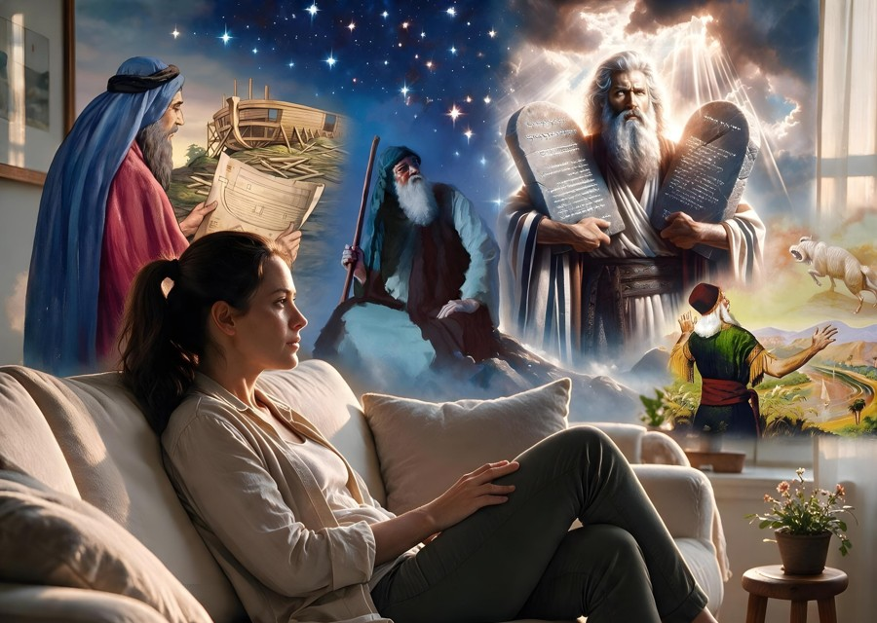
การนำไปประยุกต์ใช้

Slide 11

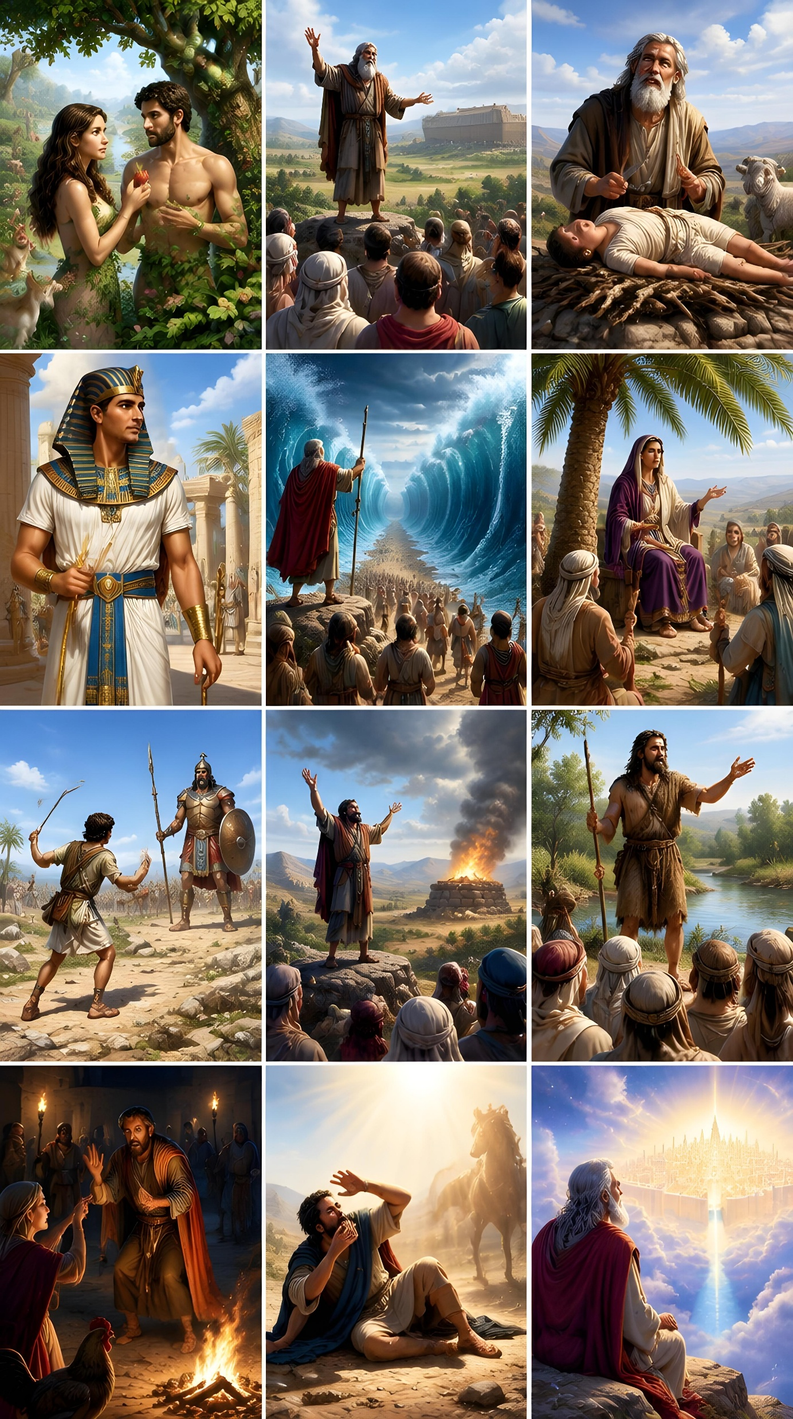
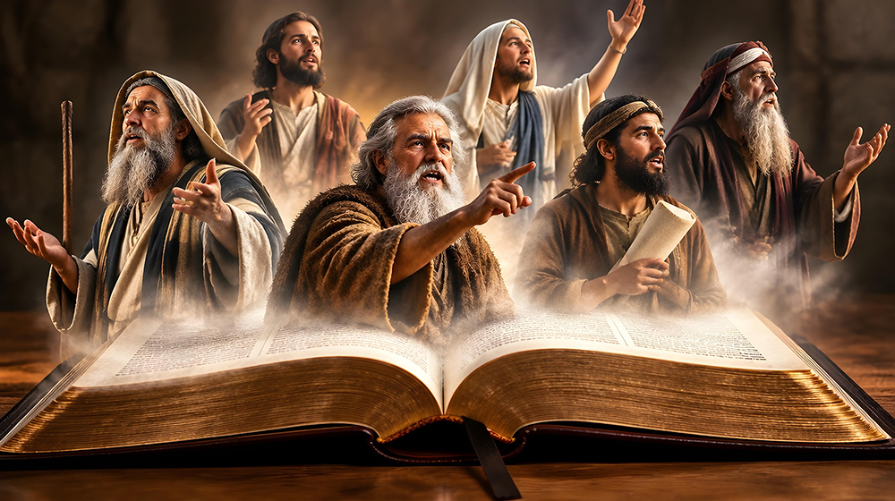
“เหตุ​การณ์​เหล่า​นี้​เกิด​ขึ้น​กับ​พวก​เขา​เพื่อ​เป็น​ตัว​อย่าง และ​ได้​เขียน​ไว้​เพื่อ​เตือน​สติ​เรา​ผู้​ซึ่ง​มา​ถึง​วาระ​สุด​ท้าย​ของ​ยุค​นี้แล้ว” (1คร. 10:11 )
“ผู้ใดที่ไม่อาจจดจำอดีตได้ ผู้นั้นย่อมถูกสาปให้ต้องทำผิดซ้ำรอยเดิม” (George Santayana)
ประสบการณ์ของมนุษยชาติกับพระเจ้า ไม่ว่าจะเป็นเรื่องดีหรือเรื่องร้ายก็ตาม เป็นสิ่งที่ไม่ควรละเลยหรือมองข้ามไป
อดีตมักเป็นบทนำสู่อนาคต อดีตมักเป็นตัวกำหนดบริบทให้กับสิ่งที่กำลังเกิดขึ้นในปัจจุบันและสิ่งที่จะเกิดขึ้นในอนาคต
เราไม่จำเป็นต้องทำผิดซ้ำรอยคนรุ่นก่อน หากเราใส่ใจต่อคำเตือนในพระคัมภีร์และข่าวสารที่พระเจ้าทรงส่งมาให้เราผ่านทางเหล่าผู้เผยพระวจนะของพระองค์ (1 โครินธ์ 10:11)
“จงเชื่อในพระยาห์เวห์พระเจ้าของท่าน แล้วท่านจะมั่นคง จงเชื่อบรรดาผู้เผยพระวจนะของพระองค์ แล้วท่านจะเจริญรุ่งเรือง”
(2 พงศาวดาร 20:20)

Slide 12

“จิตวิญญาณแห่งการต่อต้านคำตักเตือน ซึ่งนำไปสู่การข่มเหงและการจำคุกเยเรมีย์นั้น ยังคงมีอยู่จนถึงทุกวันนี้ หลายคนปฏิเสธที่จะรับฟังคำเตือนซ้ำแล้วซ้ำเล่า โดยเลือกที่จะฟังครูสอนเท็จที่คอยยกยอความทะนงตนของพวกเขาและมองข้ามการกระทำชั่วของพวกเขาไป ในยามที่เกิดความทุกข์ยาก คนเหล่านี้จะไม่มีที่พึ่งที่มั่นคงและไม่ได้รับความช่วยเหลือจากสวรรค์ ผู้รับใช้ที่พระเจ้าทรงเลือกสรรควรเผชิญกับบททดสอบและความทุกข์ยากที่เกิดขึ้นจากการถูกตำหนิ การถูกละเลย และการถูกใส่ร้ายด้วยความกล้าหาญและความอดทน พวกเขาควรปฏิบัติภารกิจที่พระเจ้าทรงมอบหมายให้ทำต่อไปอย่างซื่อสัตย์ โดยระลึกอยู่เสมอว่าเหล่าผู้เผยพระวจนะในอดีต รวมทั้งพระผู้ช่วยให้รอดของมนุษยชาติและเหล่าอัครทูตของพระองค์ ต่างก็เคยเผชิญกับการถูกดูหมิ่นและการข่มเหงเพราะเห็นแก่พระวจนะเช่นกัน”
EGW (Prophets and Kings, p. 438)

Slide 13

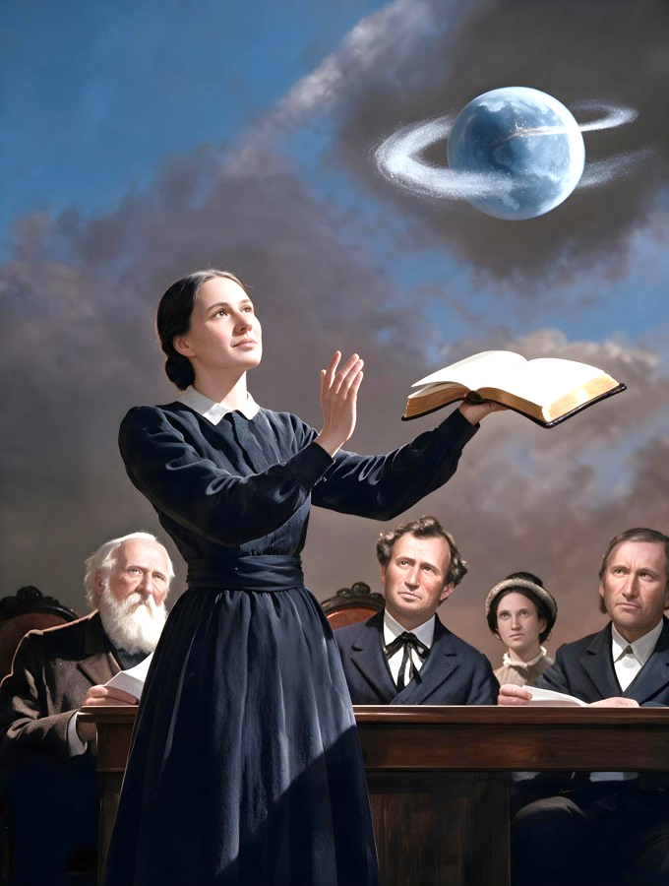
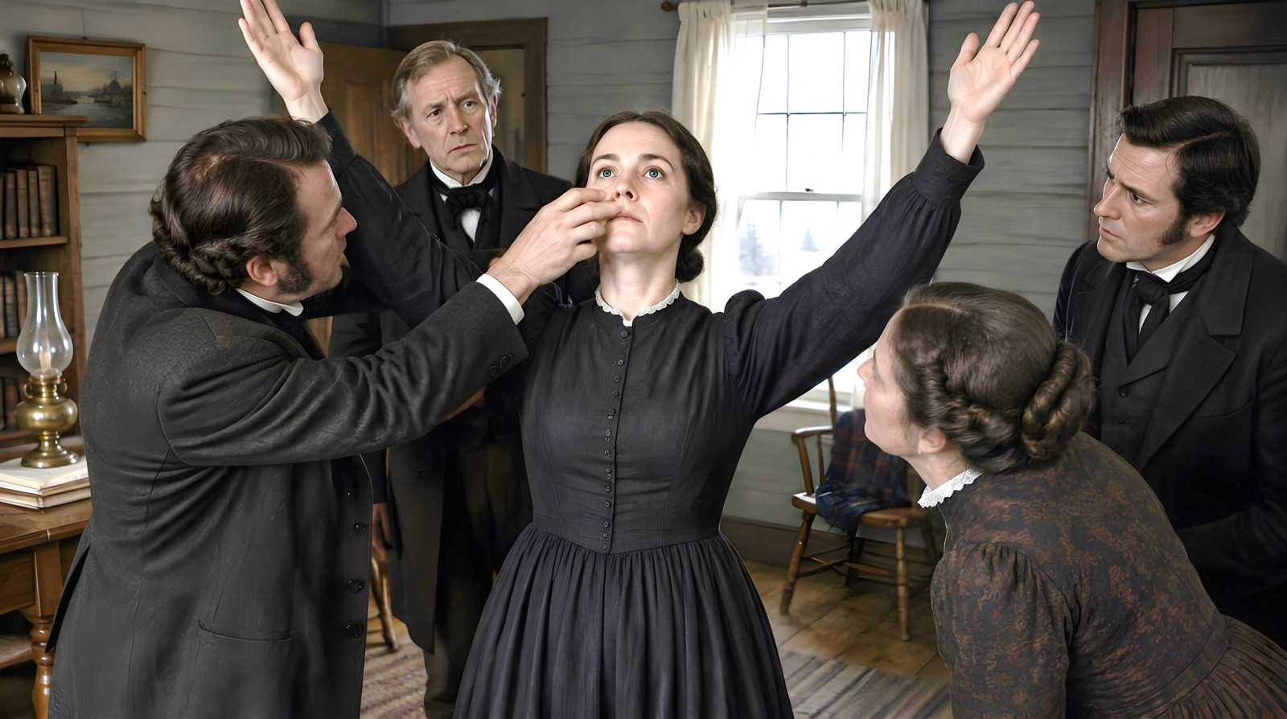

ภาคผนวก: นิมิตของเอลเลน จี ไวท์
นิมิตที่เอลเลน จี. ไวท์ (Ellen G. White) ได้รับในที่สาธารณะนั้นมาพร้อมกับปรากฏการณ์ที่ไม่ธรรมดา กล่าวคือ เธอไม่มีการหายใจ ดวงตาของเธอยังคงเปิดอยู่ และเธอเคลื่อนไหวร่างกายโดยไม่รับรู้เลยว่าเกิดอะไรขึ้นรอบตัวเธอ...
แม้จะมีบางคนกล่าวหาว่าเธอสะกดจิตตัวเอง (เมสเมอริซึม - mesmerism) แต่ตัวเธอเองกลับไม่สามารถควบคุมได้ว่านิมิตจะเกิดขึ้นเมื่อใด หรือจะสิ้นสุดลงเมื่อใด
ในยามที่เอลเลนเข้าสู่สภาวะนิมิต เจมส์ ไวท์ (James White) มักจะเชิญชวนให้ผู้ที่อยู่ในเหตุการณ์เข้ามาตรวจสอบเธอ เพื่อขจัดข้อสงสัยเกี่ยวกับที่มาอันเหนือธรรมชาติของนิมิตนั้น ซึ่งอาจเกิดขึ้นในใจของฝ่ายตรงข้าม อีกทั้งยังเป็นการเสริมสร้างความเชื่อมั่นให้กับผู้ที่ศรัทธาในตัวเธออีกด้วย
บรรดาผู้ที่กล่าวหาว่าเธอใช้การสะกดจิตต่างตกตะลึงเมื่อพบว่าเธอไม่มีการหายใจจริง ๆ จนพากันตื่นตระหนกและรีบหนีไปจากสถานที่ที่เกิดนิมิตนั้น

